Slide 1


Вводная презентация
Географические Указания
Подкомпонент проекта - CANDY V
Информационная сессия

Slide 2
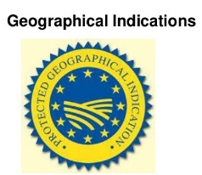
ГЕОГРАФИЧЕСКИЕ УКАЗАНИЯ
КРАТКОЕ ВВЕДЕНИЕ:
Географическое указание – это обозначение, фигурирующее на товарах, которые происходят из определенного географического региона и обладают свойствами, репутацией или характерными особенностями, обусловленными преимущественно местом их происхождения.
Свойства и характерные черты продукта зависят от географии производства - явно выраженная связь продукта c местом его исконного производства.
Информационная сессия

Slide 3
ГЕОГРАФИЧЕСКИЕ УКАЗАНИЯ
Продукты ГУ произведенные с использованием местных ресурсов, могут приобретать особую ценность на мировом рынке за счет сохраняющейся привязки к месту их происхождения и пользоваться особым спросом и цениться дороже.
Связь с местом происхождения, заключается в уникальном сочетании местных природных ресурсов (климата, почвы, местных видов животных и растений, традиционного оборудования и т.д.) и культурных ценностей данной территории
Информационная сессия
Notes:
Добавить фото отобранных местных продуктов: Апорт, карту, природу

Slide 4
ГЕОГРАФИЧЕСКИЕ УКАЗАНИЯ
Зачем создаются географические указания?
Правовая охрана продукции обладающей репутацией;
Инструмент маркетинговой стратегии (средство индивидуализации и элемент сбытовой стратегии)
Потребители уделяют внимания географическому происхождению товаров и интересуются их специфическими свойствами. Информация о «месте происхождения» товара позволяет потребителю понять, что продукт обладает конкретным качеством или какими-то свойствами, представляющими для него особую ценность.
Географические указания как инструмент развития регионов (рабочие места, общественное питание и туризм)
Информационная сессия

Slide 5
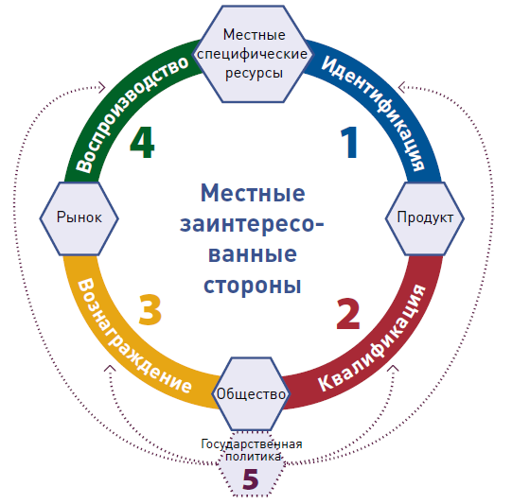
ЦИКЛ ИНИЦИАЦИИ, ЗАПУСКА
Идентификация: повышение уровня осведомленности местных заинтересованных
сторон и оценка потенциала продукта.
Квалификация продукта: установление правил производства и сбыта, с учётом сохранения местных ресурсов.
Вознаграждение за продукт: доходы от реализации и различные формы поддержки в рамках местной системы управления.
Воспроизводство местных ресурсов, способствующее повышению устойчивости системы.
Государственная политика, обеспечивающая институциональную и иную поддержку на различных этапах цикла.
Информационная сессия

Slide 6
ЦИКЛЫ И ЭТАПЫ ГУ
Этап ИДЕНТИФИКАЦИИ: выявление особых качественных характеристик, связанных с местом происхождения продукта (особенности вкуса и качества)
Следует определить связанно ли особое качество продукта с местом его производства.
Исследований, анализ почвы, анализ вкуса и запаха, местные природные ресурсы влияют на качество: почва, вода, горы).
Определить есть ли потенциал для продвижения продукта. … существует ли репутация на рынке… имеет ли продукт исторические корни……
Информационная сессия

Slide 7
ЦИКЛЫ И ЭТАПЫ ГУ
Этап КВАЛИФИКАЦИИ: усовершенствование этапов производства (выращивание, сбор, хранение, упаковка, возможно переработка, название продукта, правила маркировки, система/методы контроля)
Разработка ПР “Практическое Руководство” (Сборник требований, Дисциплинарный документ) для достижения качества.
Цель ПР состоит в закреплении норм и правил в отношении качества продукта ГУ которые должны соблюдаться производителями в обозначенной зоне производства.
Информационная сессия

Slide 8
ЦИКЛЫ И ЭТАПЫ ГУ
Этап ВОЗНАГРАЖДЕНИЯ: Маркетинг продукции ГУ требует коллективной стратегии (ассоциации)
Возможные рынки (внутренний, включая места скопления туристов…. внешние)
Исследование рыночного потенциала
Каналы сбыта
Информационная сессия

Slide 9
ЦИКЛЫ И ЭТАПЫ ГУ
Этап ВОСПРОИЗВОДСТА местных ресурсов: означает сохранение, возобновление и приумножение ресурсов на всех этапах цикла для обеспечения долгосрочной устойчивости производства продуктов, что гарантирует само продолжение их существования.
Необходимо гарантировать, что окружающая среда, ландшафт, культура, традиции и общественное устройство не пострадают от соответствующей экономической деятельности.
Информационная сессия

Slide 10
ПРЕИМУЩЕСТВА ГУ
Регламент производственных процессов
Однотипность производства
Выход на новые рынки
Высокая добавочная стоимость
Повышение узнаваемости и как следствие повышение продаж, репутация продукции сохранение местных ресурсов правовая охрана, предотвращение возможности мошенничества и присвоения ГУ другими повышение имиджа стран в качестве поставщиков особенной и уникальной продукции
Информационная сессия

Slide 11



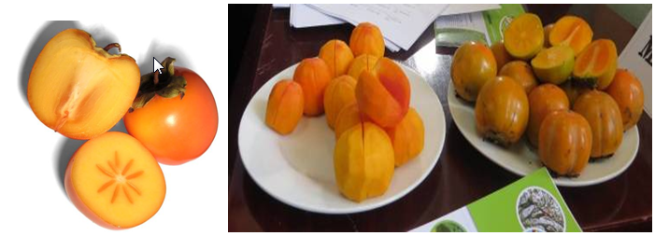
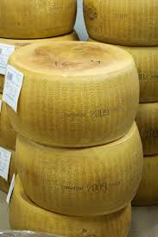



ПРЕИМУЩЕСТВА ГУ
Информационная сессия

Slide 12

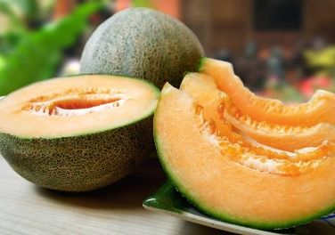
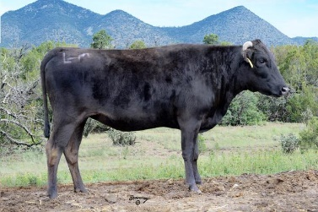


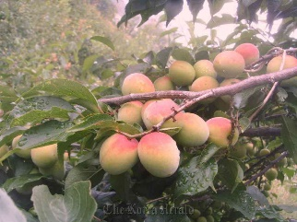

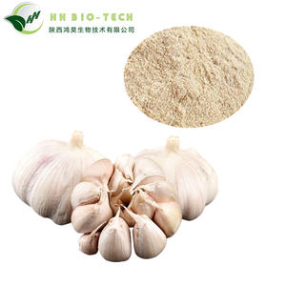

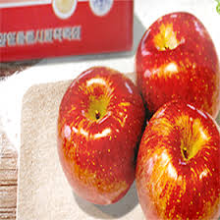
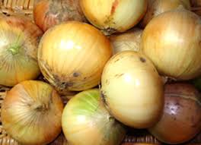

ПРЕИМУЩЕСТВА ГУ
Информационная сессия

